Slide 2
Tập Hát Cộng Đoàn

Slide 3
Đk: Phúc thay quốc gia Chúa chọn làm sản nghiệp.

Slide 4
Alleluia-alleluia: Xin dâng lời tôn vinh chúc tụng Chúa Cha, Chúa Con và Chúa Thánh Thần, là Thiên Chúa đã có, hiện có và đang tới. Xin tôn vinh chúc tụng muôn đời. Alleluia.

Slide 6
Ca Nhập Lễ
Vinh Danh Ba Ngôi
Đỗ Vy Hạ

Slide 7
Tk1: Trong tâm tình đơn sơ con tiến vào đền thánh Chúa Trời. Xin dâng lời chúc tụng Ngài là Đấng tác sinh muôn loài.

Slide 8
**: Con tâm thành tri ân tình thương Chúa biết bao cao vời, Ngài đã hướng dẫn con vào đời, cho con được gọi Ngài là Cha.

Slide 9
Đk: Vinh danh Chúa Cha uy hùng toàn năng. Vinh danh Chúa Con cứu độ nhân trần. Vinh danh Thánh Linh chính nguồn ủi an. Vinh danh Ba Ngôi đến tận ngàn thu.

Slide 10
Tk2: Trong tâm tình tin yêu con bước vào phục bái kính thờ. Chính Chúa là sức mạnh, là nguồn sống nơi con nương nhờ.

Slide 11
**: Xin dâng trọn đời con tựa em bé nép trong tay mẹ, tìm giòng sữa mát thơm đậm đà, Chúa hãy thương phù hộ chở che.

Slide 12
Đk: Vinh danh Chúa Cha uy hùng toàn năng. Vinh danh Chúa Con cứu độ nhân trần. Vinh danh Thánh Linh chính nguồn ủi an. Vinh danh Ba Ngôi đến tận ngàn thu.

Slide 14
KINH VINH DANH

Slide 15
Chủ tế: Vinh danh Thiên Chúa trên các tầng trời. A+B: Và bình an dưới thế cho người thiện tâm.

Slide 16
A: Chúng con ca ngợi Chúa.
B: Chúng con chúc tụng Chúa. A: Chúng con thờ lạy Chúa.
B: Chúng con tôn vinh Chúa.

Slide 17
A: Chúng con cảm tạ Chúa vì vinh quang cao cả Chúa.
B: Lạy Chúa là Thiên Chúa, là Vua trên trời, là Chúa Cha toàn năng.

Slide 18
A: Lạy con một Thiên Chúa, Chúa Giêsu Kitô.
B: Lạy Chúa là Thiên Chúa, là Chiên Thiên Chúa là Con Đức Chúa Cha.

Slide 19
A: Chúa xóa tội trần gian, xin thương xót chúng con.
B: Chúa xóa tội trần gian, xin nhậm lời chúng con cầu khẩn.

Slide 20
A: Chúa ngự bên hữu Đức Chúa Cha, xin thương xót chúng con.
B: Vì lạy Chúa Giêsu Kitô, chỉ có Chúa là Đấng Thánh.

Slide 21
Chỉ có Chúa là Chúa, chỉ có Chúa là đấng tối cao.
A+B: Cùng Đức Chúa Thánh Thần trong vinh quang Đức Chúa Cha.
Amen.

Slide 23
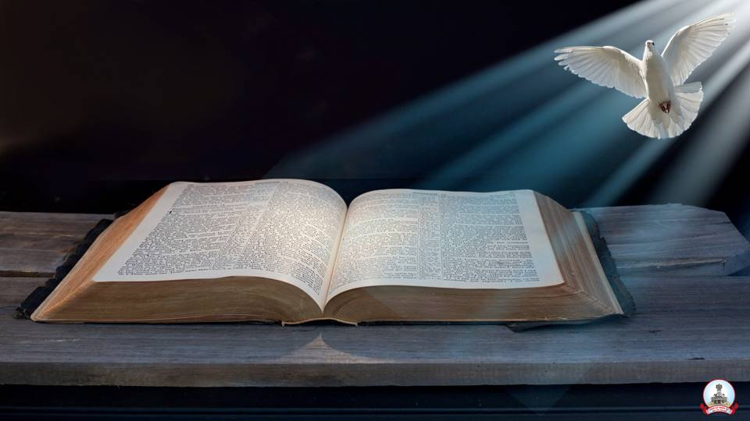
Bài đọc 1
Bài trích sách Đệ nhị luật.
Trên trời cao cũng như dưới đất thấp, chính Đức Chúa là Thiên Chúa, và ngoài Người ra không có thần nào khác.

Slide 24
Đáp Ca
Thánh vịnh 32
Chúa Nhật Lễ Chúa Ba Ngôi
Lm. Kim Long
04 câu

Slide 25
Đk: Phúc thay quốc gia Chúa chọn làm sản nghiệp.

Slide 26
Tk1: Lời Thiên Chúa rất ngay thực chân chính, việc tay Ngài thực đáng cậy tin. Ngài yêu thích công minh chính trực, tình thương Ngài tràn ngập khắp mọi nơi.

Slide 27
Đk: Phúc thay quốc gia Chúa chọn làm sản nghiệp.

Slide 28
Tk2: Lời Thiên Chúa khiến cung trời hiện hữu, làn hơi Ngài tạo tác ngàn sao. Ngài tuyên phán khai sinh các loài, Ngài ra lệnh vạn vật xuất hiện ngay.

Slide 29
Đk: Phúc thay quốc gia Chúa chọn làm sản nghiệp.

Slide 30
Tk3: Ngài đưa mắt dõi theo kẻ thờ kính, kẻ tin cậy lòng Chúa dủ thương. Hầu giải cứu qua tay tử thần, hồi cơ hàn Ngài nhìn tới dưỡng nuôi.

Slide 31
Đk: Phúc thay quốc gia Chúa chọn làm sản nghiệp.

Slide 32
Tk4: Đoàn con những vững tâm đợi trông Chúa, bởi Chúa hằng phù giúp chở che. Hồng ân Chúa xin thương xuống đầy, trên những người hằng bền vững cậy trông.

Slide 33
Đk: Phúc thay quốc gia Chúa chọn làm sản nghiệp.

Slide 34
Bài đọc 2
Bài trích thư của thánh Phao-lô tông đồ
gửi tín hữu Rô-ma.
Anh em đã lãnh nhận Thần Khí làm cho anh em nên nghĩa tử, nhờ đó chúng ta được kêu lên : Áp-ba ! Cha ơi !

Slide 35
Alleluia-alleluia: Xin dâng lời tôn vinh chúc tụng Chúa Cha, Chúa Con và Chúa Thánh Thần, là Thiên Chúa đã có, hiện có và đang tới. Xin tôn vinh chúc tụng muôn đời. Alleluia.

Slide 38
KINH TIN KÍNH

Slide 39
Tôi tin kính một Thiên Chúa là Cha toàn năng, Đấng tạo thành trời đất, muôn vật hữu hình và vô hình.

Slide 40
Tôi tin kính một Chúa Giêsu Kitô, Con Một Thiên Chúa, Sinh bởi Đức Chúa Cha từ trước muôn đời.

Slide 41
Người là Thiên Chúa bởi Thiên Chúa, Ánh Sáng bởi Ánh Sáng, Thiên Chúa thật bởi Thiên Chúa thật,

Slide 42
được sinh ra mà không phải được tạo thành, đồng bản thể với Đức Chúa Cha: nhờ Người mà muôn vật được tạo thành.

Slide 43
Vì loài người chúng ta và để cứu độ chúng ta, Người đã từ trời xuống thế.

Slide 44
Bởi phép Đức Chúa Thánh Thần, Người đã nhập thể trong lòng Trinh Nữ Maria, và đã làm người.

Slide 45
Người chịu đóng đinh vào thập giá vì chúng ta, thời quan Phongxiô Philatô; Người chịu khổ hình và mai táng, ngày thứ ba Người sống lại như lời Thánh Kinh.

Slide 46
Người lên trời, ngự bên hữu Đức Chúa Cha, và Người sẽ lại đến trong vinh quang để phán xét kẻ sống và kẻ chết, Nước Người sẽ không bao giờ cùng.

Slide 47
Tôi tin kính Đức Chúa Thánh Thần là Thiên Chúa và là Đấng ban sự sống, Người bởi Đức Chúa Cha và Đức Chúa Con mà ra,

Slide 48
Người được phụng thờ và tôn vinh cùng với Đức Chúa Cha và Đức Chúa Con: Người đã dùng các tiên tri mà phán dạy.

Slide 49
Tôi tin Hội Thánh duy nhất thánh thiện công giáo và tông truyền.

Slide 50
Tôi tuyên xưng có một Phép Rửa để tha tội. Tôi trông đợi kẻ chết sống lại và sự sống đời sau. Amen.

Slide 52
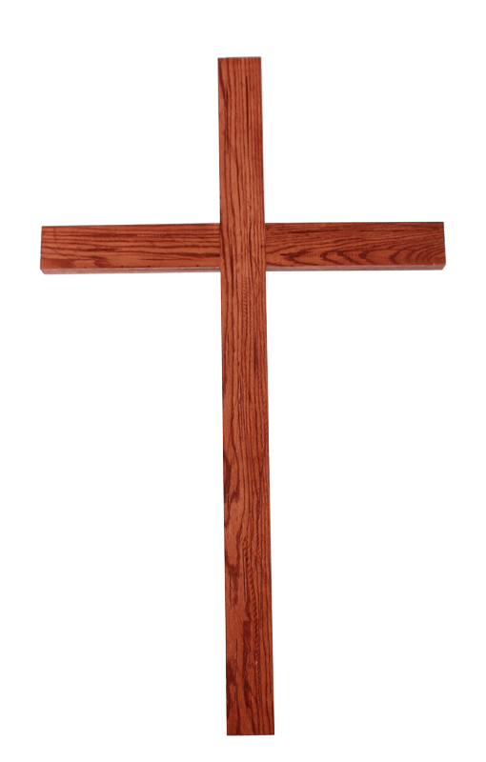
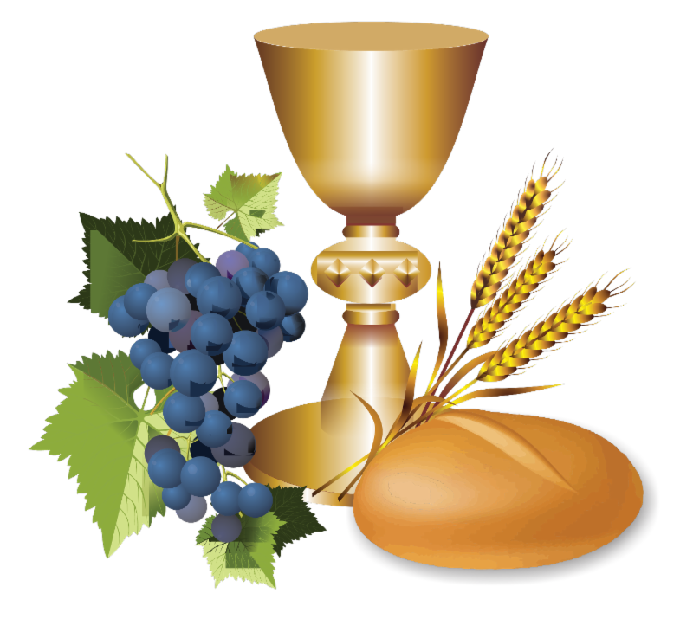
Ca Dâng Lễ XIN DÂNG Anh Tuấn

Slide 53
Đk: Xin dâng lên Chúa Trời này bánh thơm ly rượu nồng (bánh thơm ly rượu nồng). Là hoa màu ruộng đất hương thơm của nương đồng xin tiến dâng lên Ngài cùng với bao tâm tình tâm tình buồn vui.

Slide 54
Tk1: Ngày ngày khổ công trên nương trên rẫy. Ngày ngày ngược xuôi trong mưa trong nắng. Xin tiến dâng lên Ngài từng giọt mồ hôi từng giọt lệ rơi còn ngấn trên môi cười. Từng ước mơ trong đời nay con vun trồng chờ ngày sẽ trổ bông.

Slide 55
Đk: Xin dâng lên Chúa Trời này bánh thơm ly rượu nồng (bánh thơm ly rượu nồng). Là hoa màu ruộng đất hương thơm của nương đồng xin tiến dâng lên Ngài cùng với bao tâm tình tâm tình buồn vui.

Slide 56
Tk2: Trọn cuộc đời con như hoa trong nắng. Đường dài nhân gian mong ơn soi dẫn. Xin tiến dâng lên Ngài nguyện Ngài dủ thương tình Ngài dìu đưa từng bước con trong đời. Để cánh hoa mọn hèn luôn luôn tươi hồng đẹp màu nắng trời xuân.

Slide 57
Đk: Xin dâng lên Chúa Trời này bánh thơm ly rượu nồng (bánh thơm ly rượu nồng). Là hoa màu ruộng đất hương thơm của nương đồng xin tiến dâng lên Ngài cùng với bao tâm tình tâm tình buồn vui.

Slide 61
Ca Nguyện Hiệp Lễ
VINH QUANG CHÚA
Hùng Lân

Slide 62
Tk1: Trời xanh ơi hỡi trời xanh hãy thuật lại vinh quang của Chúa, tần không ngút cao muôn trùng hãy loan truyền những việc Ngài làm.

Slide 63
**: Ngày và đêm hãy truyền nhau những kỳ công siêu việt bao la, Chúa đã thương ban cho đời làm bằng chứng tình Ngài yêu ta.

Slide 64
Đk: Vinh quang Chúa chói ngời, vinh danh Chúa cao vời, con tin kính tôn thờ trọn đời. Tôn vinh Chúa muôn loài, tri ân Chúa muôn đời, có ai uy quyền bằng Thiên Chúa Ba Ngôi.

Slide 65
Tk2: Chẳng cần một tiếng một câu nhưng âm vọng lừng vang hoàn vũ, cần chi bút ghi bia tạc những sứ điệp đó vẫn loan truyền.

Slide 66
**: Vạn vật nhỏ lớn hiệp nhau thêu dệt nên muôn vạn bài thơ, tấu lên muôn muôn điệu nhạc ngợi khen Đấng quyền năng vô biên.

Slide 67
Đk: Vinh quang Chúa chói ngời, vinh danh Chúa cao vời, con tin kính tôn thờ trọn đời. Tôn vinh Chúa muôn loài, tri ân Chúa muôn đời, có ai uy quyền bằng Thiên Chúa Ba Ngôi.

Slide 68
Tk3: Vừng dương ơi hỡi vừng dương ai căng lều cho ngươi ẩn trú, để đi suốt đông tới đoài rắc gieo lửa sống cho muôn loài.

Slide 69
**: Vừng dương hỡi vùng dương hãy đẩy lui đêm trường âm u, dẫn ta đi trên đường lành, đường tận hiến phục vụ không ngơi.

Slide 70
Đk: Vinh quang Chúa chói ngời, vinh danh Chúa cao vời, con tin kính tôn thờ trọn đời. Tôn vinh Chúa muôn loài, tri ân Chúa muôn đời, có ai uy quyền bằng Thiên Chúa Ba Ngôi.

Slide 73
Ca Kết Lễ
DÂNG MẸ
Lm. Hoài Đức

Slide 74
Đk: Lạy Mẹ Ma-ri-a, Mẹ Thiên Chúa Mẹ Đồng Trinh. Đoàn con chung tiếng hát chung tấm lòng dâng đời sống.

Slide 75
**: Lạy Mẹ Ma-ri-a, Mẹ nhân ái Mẹ hiển vinh. Mẹ chính là Nữ Vương là trạng sư là Mẹ con.

Slide 76
Tk: Con dâng Mẹ đây tâm hồn đây trí khôn. Cả dĩ vãng cả hiện tại với tương lai. Đức thiện toàn con cương quyết gắng đi tới. Trông lên Mẹ là gương mẫu của đời con.

Slide 77
Đk: Lạy Mẹ Ma-ri-a, Mẹ Thiên Chúa Mẹ Đồng Trinh. Đoàn con chung tiếng hát chung tấm lòng dâng đời sống.

Slide 78
**: Lạy Mẹ Ma-ri-a, Mẹ nhân ái Mẹ hiển vinh. Mẹ chính là Nữ Vương là trạng sư là Mẹ con.

